Slide 1
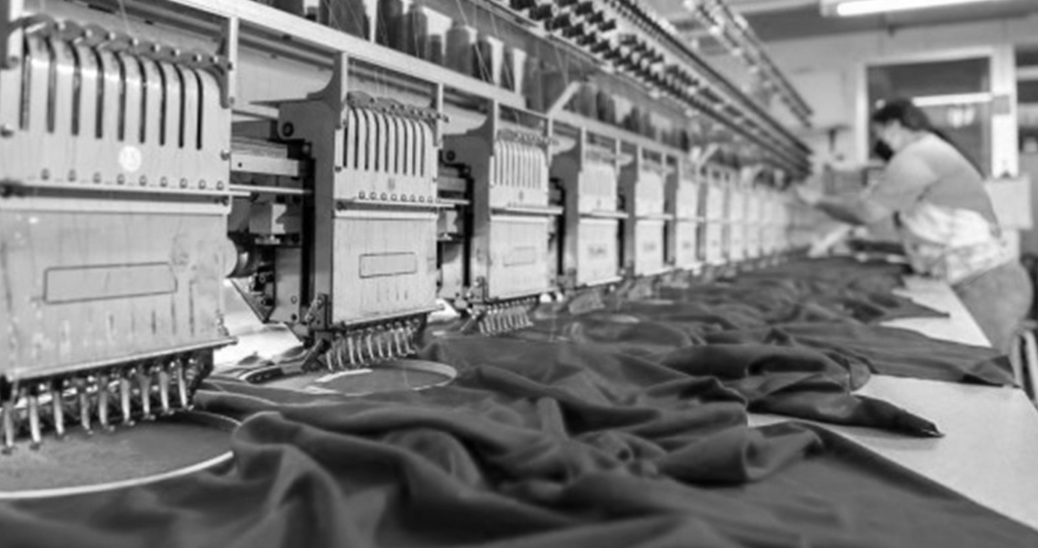

CATÁLOGO DE TELAS INDUSTRIALES SEPTIEMBRE 2024 – AGOSTO 2025
Innovación en cada fibra: soluciones textiles de alto desempeño para aplicaciones industriales exigentes

Slide 2

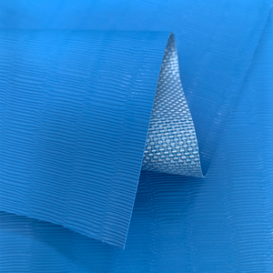
Poliéster revestido de vinilo (PVC)
Composición: 70% poliéster, 30% PVC
Peso por m²: 610 g/m²
Grosor: 0.50 mm
Resistencia a tracción: 2,200 N / 5 cm
Resistencia al desgarro: 280 N / 5 cm
Temperatura de trabajo: -30°C a 70°C
Impermeabilidad: 100%
Propiedades especiales: Alta resistencia UV, ignífugo opcional
Descripción técnica: Malla de poliéster con recubrimiento de PVC, alta resistencia a tracción y repelencia al agua.
Aplicaciones: Estructuras flexibles, lonas, carpas, membranas
Para obtener cotización, por favor contacte a un asesor de ventas

Slide 3
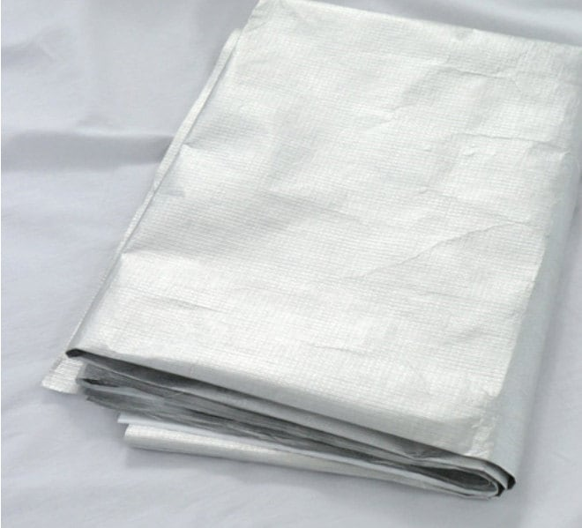
Tela técnica no tejida (Tyvek)
Composición: 100% polietileno de alta densidad (HDPE)
Peso por m²: 105 g/m²
Grosor: 0.15 mm
Resistencia a tracción: 750 N / 5 cm
Resistencia al desgarro: 60 N / 5 cm
Temperatura de trabajo: -75°C a 110°C
Permeabilidad al aire: 1.5 L/m²/s
Propiedades especiales: Transpirable, repelente a líquidos, antiestático
Descripción técnica: Microfibras unidas sin tejido, buena resistencia al agua y baja degradación ambiental.
Aplicaciones: Bolsas desechables, geotextiles
Para obtener cotización, por favor contacte a un asesor de ventas

Slide 4
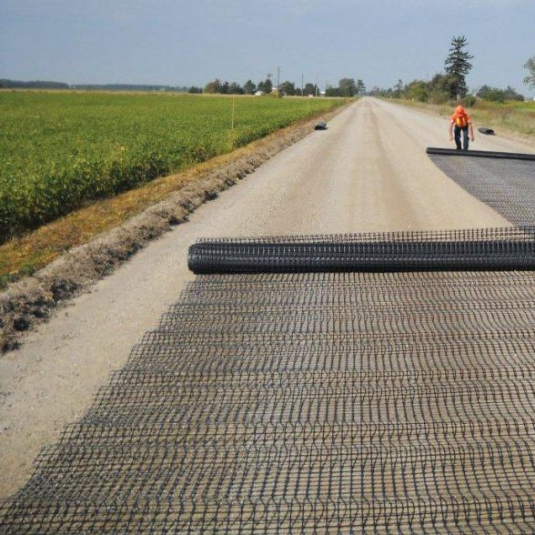
Textiles técnicos / geotextiles
Composición: 100% polipropileno no tejido
Peso por m²: 250 g/m²
Grosor: 2.0 mm
Resistencia a tracción: 1,800 N / 5 cm
Resistencia al punzonado: 580 N
Temperatura de trabajo: -40°C a 90°C
Permeabilidad al agua: 80 L/m²/s
Propiedades especiales: Filtración y separación de suelos
Descripción técnica: Fibras con alto desempeño mecánico o térmico, muchas veces no tejidas.
Aplicaciones: Filtración, estabilización de suelos, construcción
Para obtener cotización, por favor contacte a un asesor de ventas

Slide 5
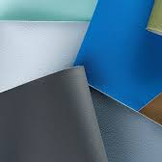
Telas ignífugas (Marlan)
Composición: 50% lana, 50% fibra FR (flame retardant)
Peso por m²: 450 g/m²
Grosor: 1.5 mm
Resistencia a tracción: 1,300 N / 5 cm
Resistencia térmica: Hasta 1,000°C (salpicaduras de metal fundido)
Propiedades especiales: Autoextinguible, resistente a chispas y proyecciones de metal
Descripción técnica: Combinación de lana y fibra FR; resistente a salpicaduras de metal fundido.
Aplicaciones: Ropa de protección para fundiciones
Para obtener cotización, por favor contacte a un asesor de ventas

Slide 6
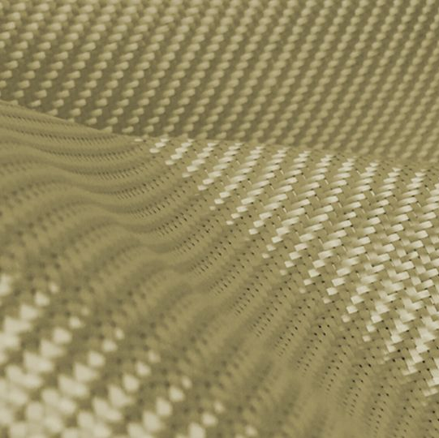
Cordura®, Kevlar®, aramidas
Composición: 60% poliamida de alta tenacidad, 40% aramida (Kevlar®)
Peso por m²: 360 g/m²
Grosor: 0.8 mm
Resistencia a tracción: 3,000 N / 5 cm
Resistencia a abrasión: > 20,000 ciclos Martindale
Resistencia térmica: 425°C
Propiedades especiales: Alta resistencia a cortes, químicos y abrasión
Descripción técnica: Materiales diseñados para alta resistencia a abrasión, químicos y tracción.
Aplicaciones: Tapicerías industriales, vestuario de seguridad
Para obtener cotización, por favor contacte a un asesor de ventas

Slide 7
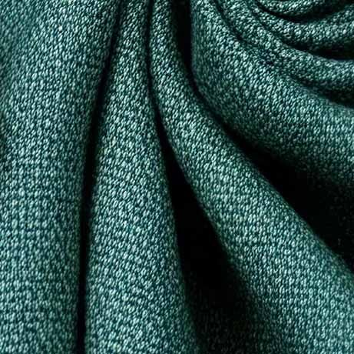
Tejido entrecruzado (leno)
Composición: 100% polietileno de alta densidad (HDPE)
Peso por m²: 180 g/m²
Grosor: 0.35 mm
Resistencia a tracción: 1,200 N / 5 cm
Resistencia al desgarro: 120 N / 5 cm
Propiedades especiales: Estable dimensionalmente, resistente a UV
Descripción técnica: Estructura de malla abierta, duradera y estable.
Aplicaciones: Mosquiteros, bolsas de productos, arquitectura
Para obtener cotización, por favor contacte a un asesor de ventas

Slide 8
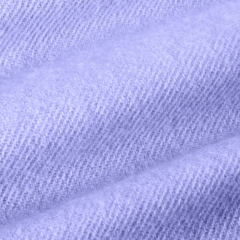
Fibras acrílicas
Composición: 100% acrílico
Peso por m²: 290 g/m²
Grosor: 0.9 mm
Resistencia a tracción: 950 N / 5 cm
Resistencia a la luz solar: 7/8 (escala Blue Wool)
Propiedades especiales: Resistente a moho y humedad
Descripción técnica: Sintéticas, resistentes al desgaste, usadas como alternativa a la lana.
Aplicaciones: Tapicería, alfombras industriales
Para obtener cotización, por favor contacte a un asesor de ventas

Slide 9
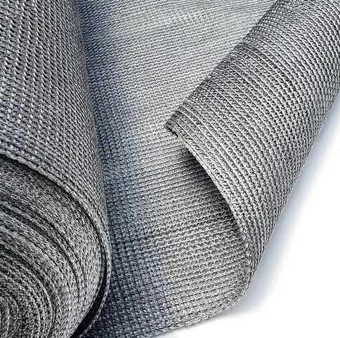
Telas resistentes a altas temperaturas
Composición: 100% fibra de sílice tratada
Peso por m²: 1,050 g/m²
Grosor: 1.2 mm
Resistencia térmica: 1,000°C (corto plazo), 800°C (continuo)
Resistencia a tracción: 1,500 N / 5 cm
Propiedades especiales: Aislante térmico, no inflamable
Descripción técnica: Diseñadas para soportar temperaturas extremas.
Aplicaciones: Protección térmica, industrias de alta temperatura
Para obtener cotización, por favor contacte a un asesor de ventas

Slide 10
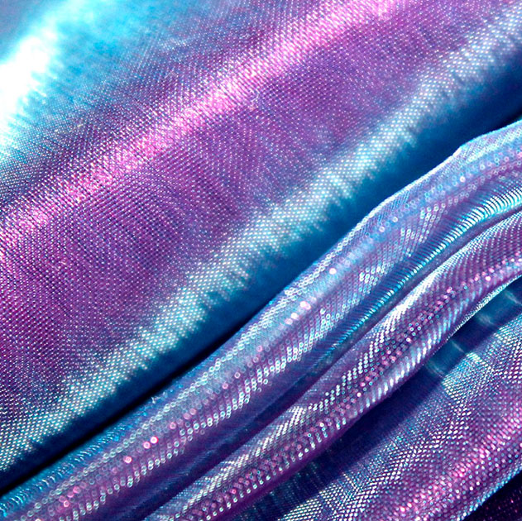
Geotextil (poliéster no tejido)
Composición: 100% poliéster
Peso por m²: 350 g/m²
Grosor: 2.5 mm
Resistencia a tracción: 2,200 N / 5 cm
Permeabilidad al agua: 90 L/m²/s
Propiedades especiales: Anti-UV, resistente a microorganismos
Descripción técnica: Usado en agricultura e ingeniería para estabilizar o separar suelos.
Aplicaciones: Construcción, drenajes, agricultura
Para obtener cotización, por favor contacte a un asesor de ventas

Slide 11
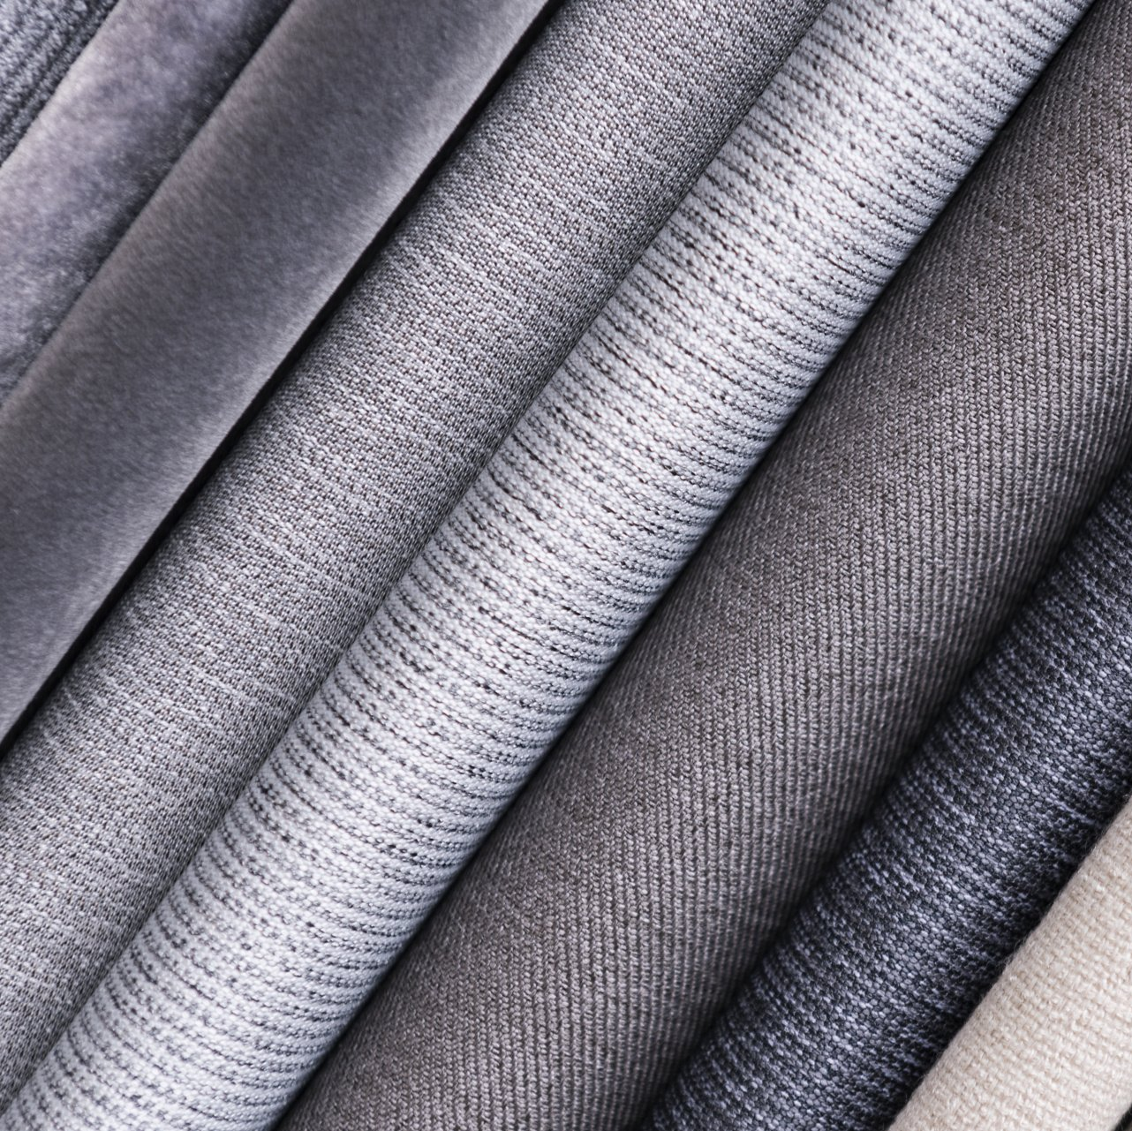
Telas técnicas multi-capa
Composición: Capa externa de poliéster, membrana intermedia de PU, recubrimiento interno de teflón
Peso por m²: 420 g/m²
Grosor: 1.1 mm
Resistencia a tracción: 1,900 N / 5 cm
Propiedades especiales: Impermeable, transpirable, resistente a químicos
Descripción técnica: Capas combinadas para lograr características específicas.
Aplicaciones: Aplicaciones industriales especializadas
Para obtener cotización, por favor contacte a un asesor de ventas

Slide 12
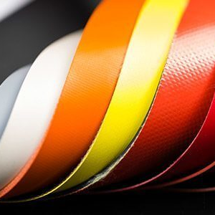
Tela recubierta de silicona
Composición: Fibra de vidrio recubierta con silicona
Peso por m²: 580 g/m²
Grosor: 0.9 mm
Resistencia térmica: 260°C continuo, 1,000°C intermitente
Propiedades especiales: Resistente a químicos, ignífuga, impermeable
Descripción técnica: Excelente resistencia química y a temperaturas extremas.
Aplicaciones: Industria alimentaria, sellos, aislamiento
Para obtener cotización, por favor contacte a un asesor de ventas

Slide 13
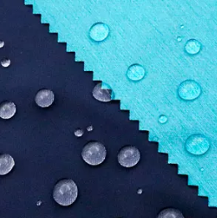
Tela impermeable transpirable
Composición: Poliéster + membrana microporosa
Peso por m²: 220 g/m²
Grosor: 0.4 mm
Impermeabilidad: >10,000 mm columna de agua
Transpirabilidad: 8,000 g/m²/24h
Propiedades especiales: Ligera, flexible, anti-UV
Descripción técnica: Permite el paso del vapor pero no del agua líquida.
Aplicaciones: Ropa técnica, carpas, cubiertas
Para obtener cotización, por favor contacte a un asesor de ventas

Slide 14
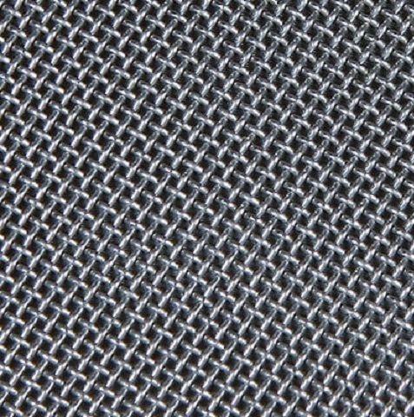
Tela de malla metálica
Composición: Acero inoxidable AISI 304
Peso por m²: 1,150 g/m²
Diámetro del alambre: 0.5 mm
Resistencia a tracción: 3,500 N / 5 cm
Propiedades especiales: Resistente a corrosión, filtrante
Descripción técnica: Tejido con hilos metálicos para resistencia y filtración.
Aplicaciones: Filtración, protección, arquitectura decorativa
Para obtener cotización, por favor contacte a un asesor de ventas

Slide 15
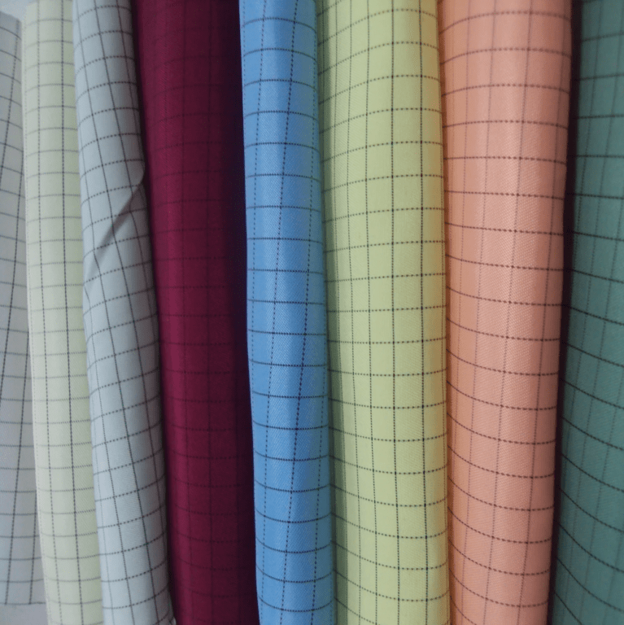
Tela antiestática
Composición: Poliéster con fibras de carbono conductivas
Peso por m²: 200 g/m²
Grosor: 0.3 mm
Resistencia superficial: 10⁶ – 10⁹ Ω
Propiedades especiales: Disipa cargas eléctricas, resistente a químicos
Descripción técnica: Evita acumulación de electricidad estática.
Aplicaciones: Industria electrónica, salas limpias
Para obtener cotización, por favor contacte a un asesor de ventas

Slide 16
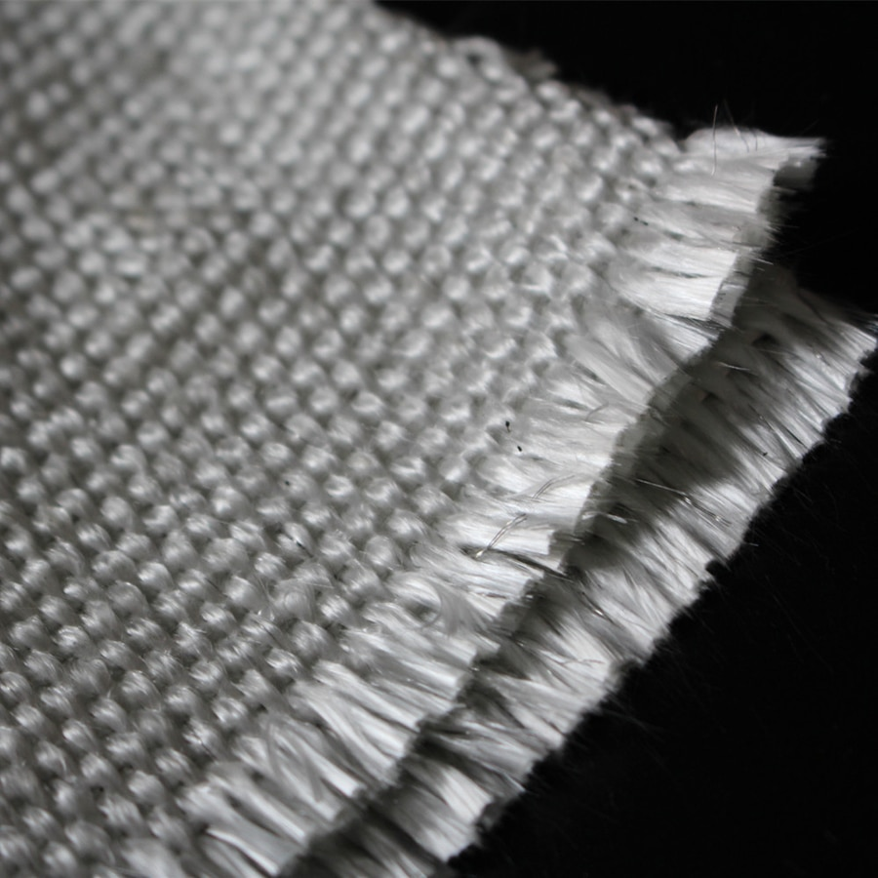
Tela reforzada con fibra de vidrio
Composición: 60% fibra de vidrio, 40% PTFE
Peso por m²: 580 g/m²
Grosor: 0.8 mm
Resistencia térmica: 550°C
Resistencia a tracción: 2,800 N / 5 cm
Propiedades especiales: Incombustible, alta rigidez, aislante
Descripción técnica: Alta resistencia térmica y mecánica.
Aplicaciones: Aislamiento, refuerzos estructurales
Para obtener cotización, por favor contacte a un asesor de ventas

